Slide 1
Quiz football Project
Fundamentals II 03603112-65
นายคุณานนท์ สุวรรณวงษ์ 6530300058
เสนอ อาจารย์ กุลวดี สมบูรณ์วิวัฒน์

Slide 2
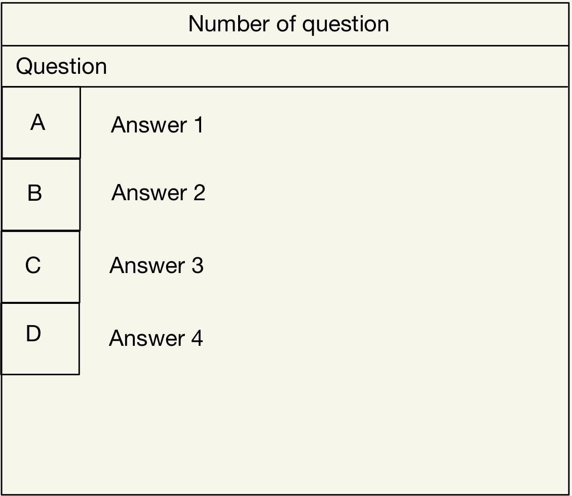
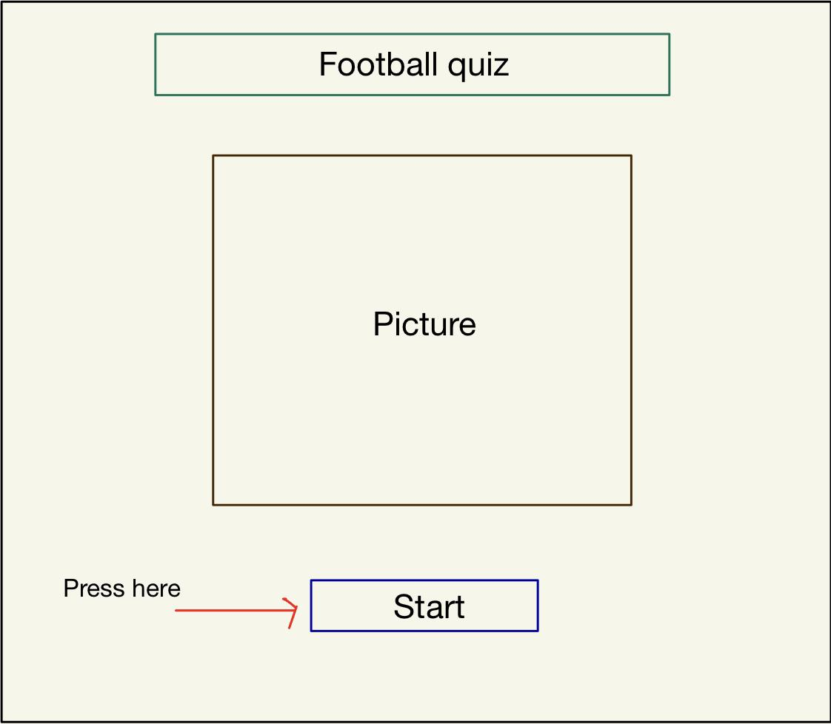
UI outline
04
0
05
เค้าโครง UI
หน้าแรกจะเป็น หน้าปกมีปุ่มที่เขียนว่า “ Start “ เมื่อกดแล้วจะเข้าไปทำแบบทดสอบ
หน้าแบบทดสอบจะประกอบด้วย เลขข้อที่ทำอยู่อยู่ด้านบนสุด
มีคำถามอยู่ใต้เลขข้อ มีคำตอบ 4 ตัวเลือก ตามดังรูป

Slide 3
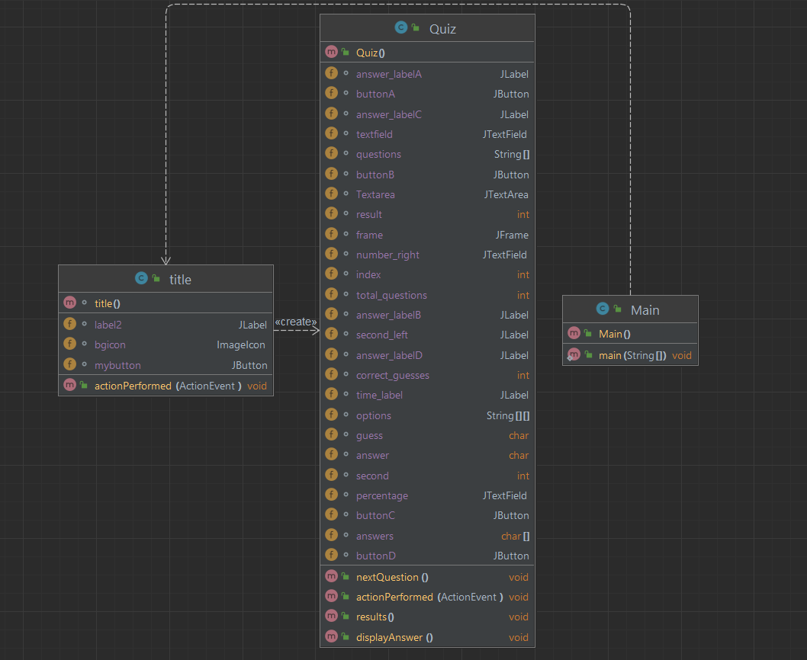
Class Diagrams

Slide 4
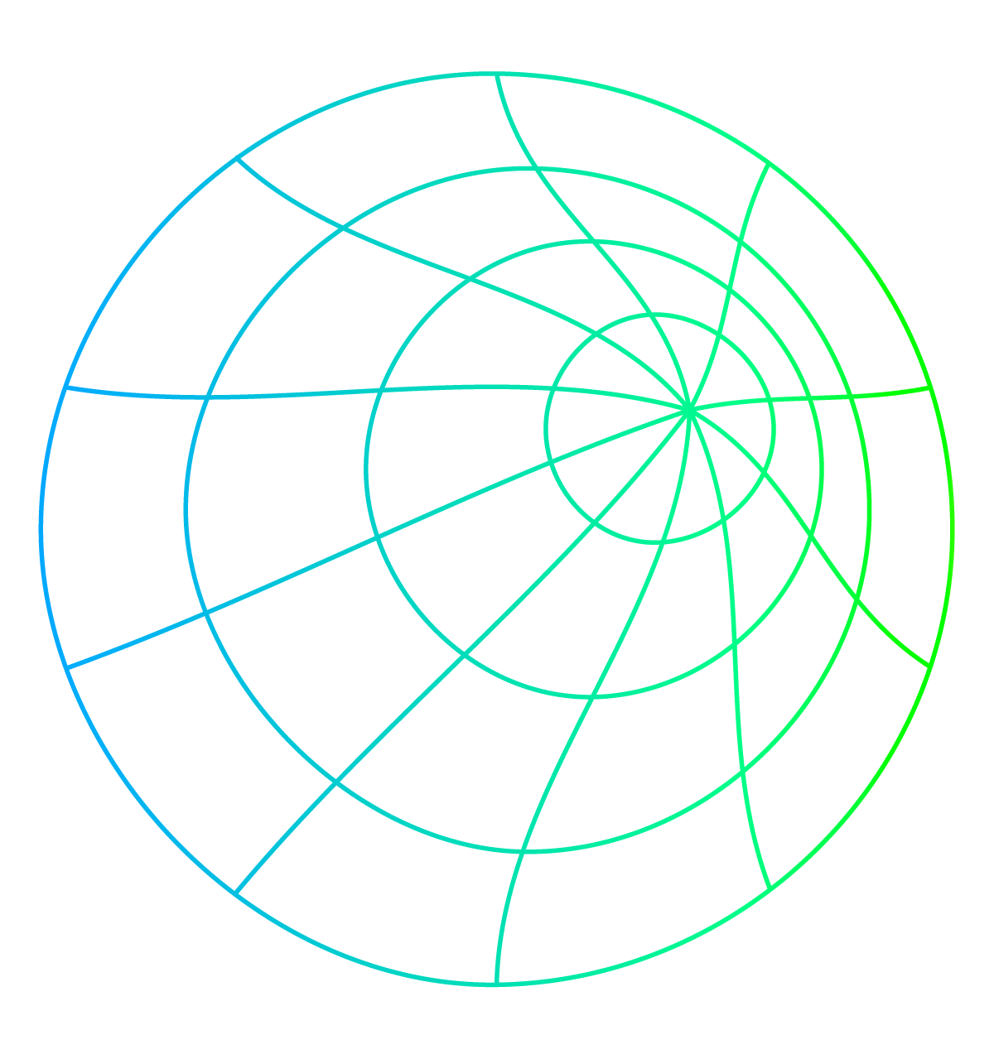
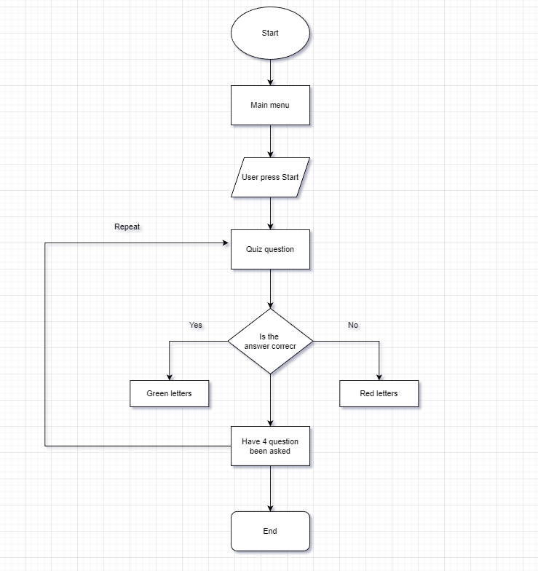
Algorithm

Slide 5
Title.java

Slide 6
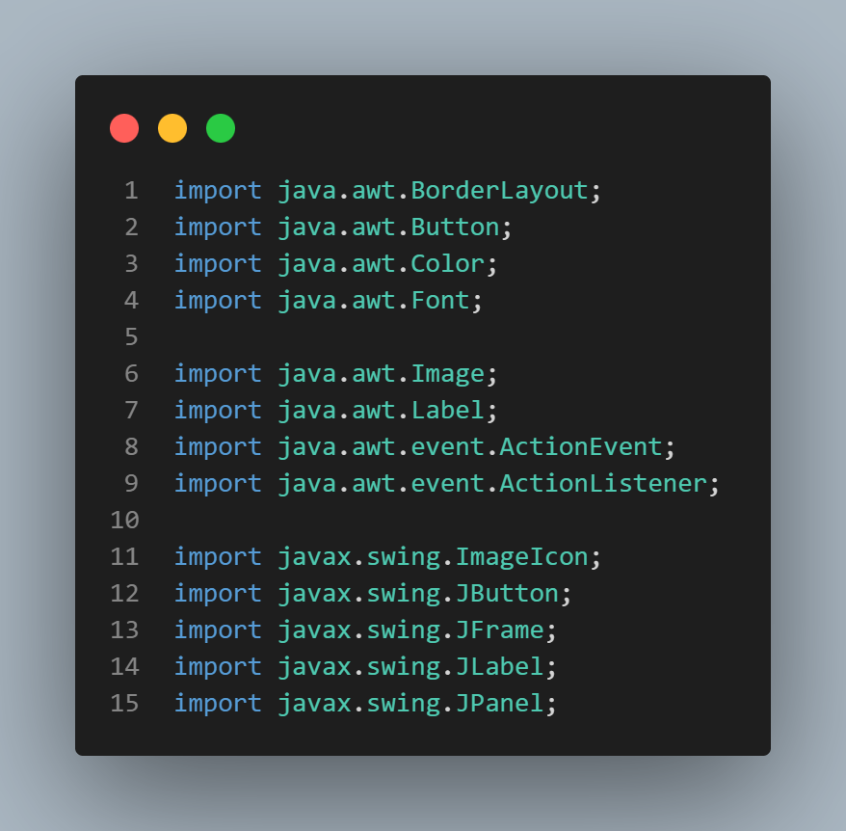
Title.java
เริ่มจาก Import java.awt
Import java.awt
Import javax

Slide 7
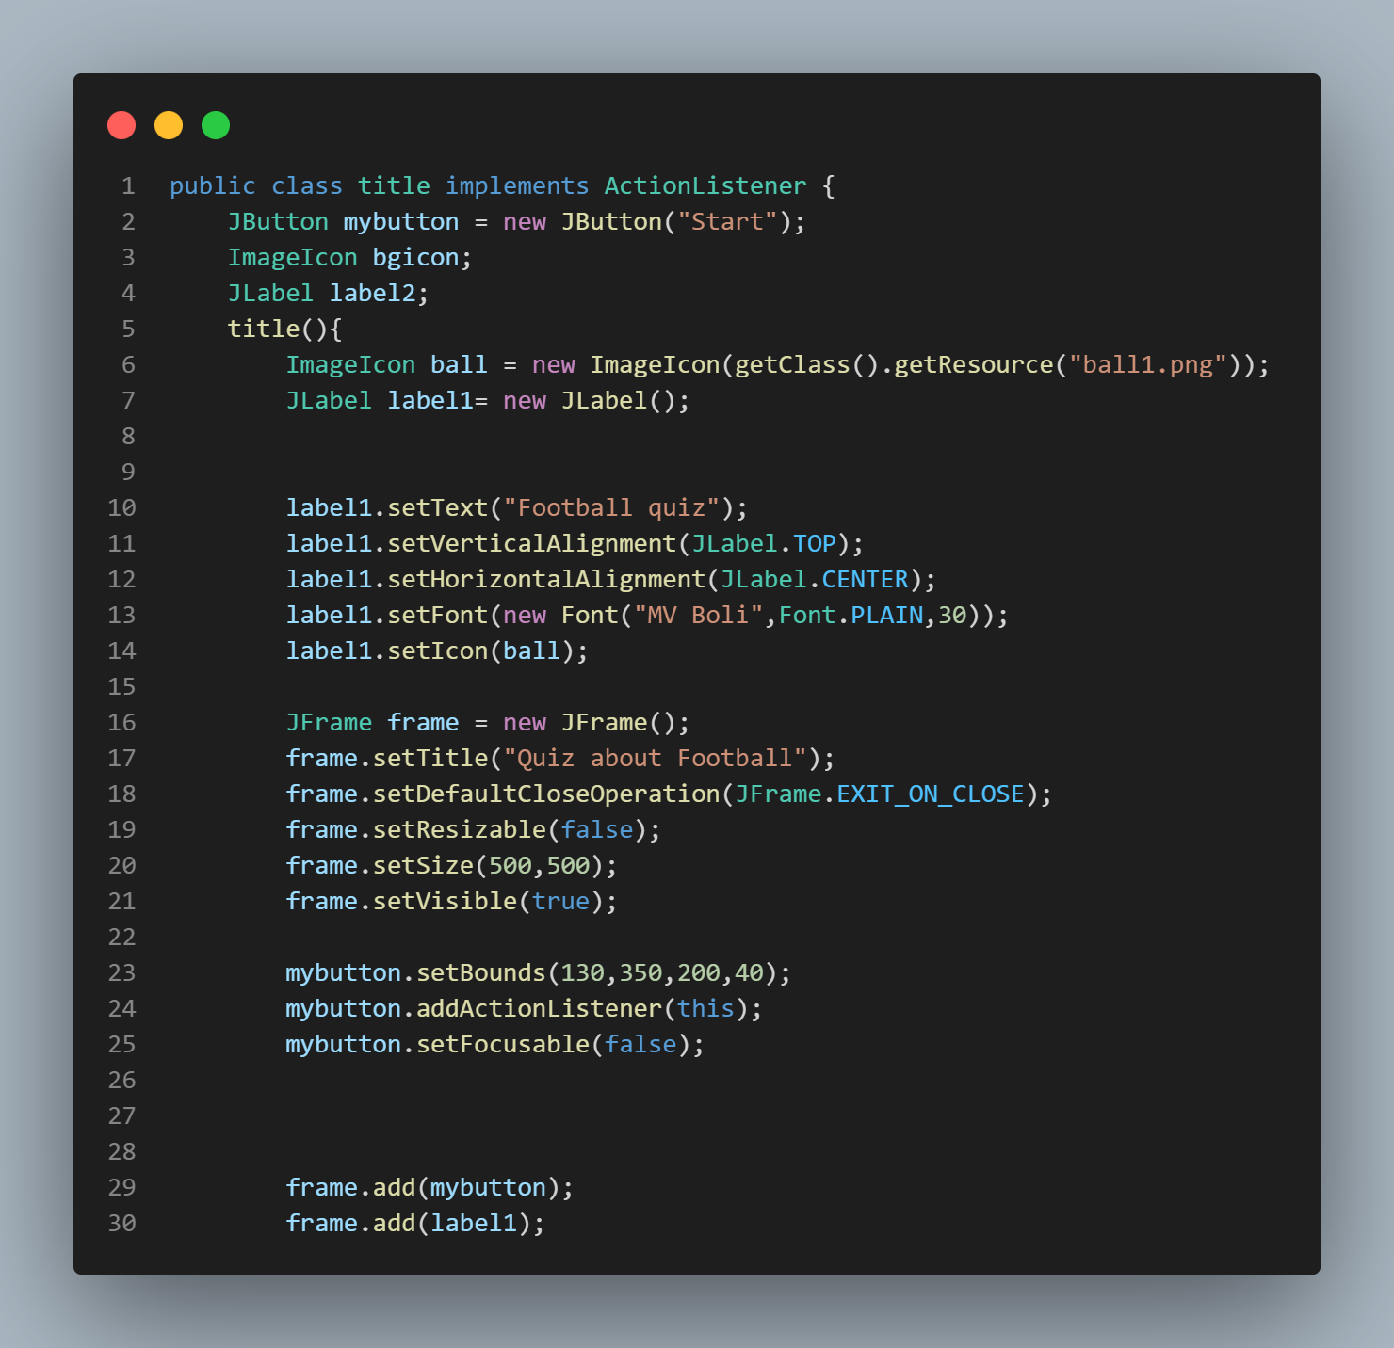
Title.java
JButton ชื่อ "mybutton" พร้อมข้อความ "Start“
สร้าง ImageIcon "ball" และวัตถุ JLabel "label1“
กำหนดข้อความ การจัดตำแหน่ง แบบอักษร และไอคอนของ "label1“
JFrame เซ็ตตั้งค่าคุณสมบัติ รวมถึงชื่อของมัน การดำเนินการปิดเริ่มต้น ขนาด
เพิ่ม "mybutton" และ "label1" ให้กับวัตถุ JFrame อินเทอร์เฟซ
- โค้ดนี้สร้าง GUI ปุ่มและป้ายกำกับ เพื่อใช้เป็นจุดเริ่มต้นสำหรับ เกม Football Quiz

Slide 8
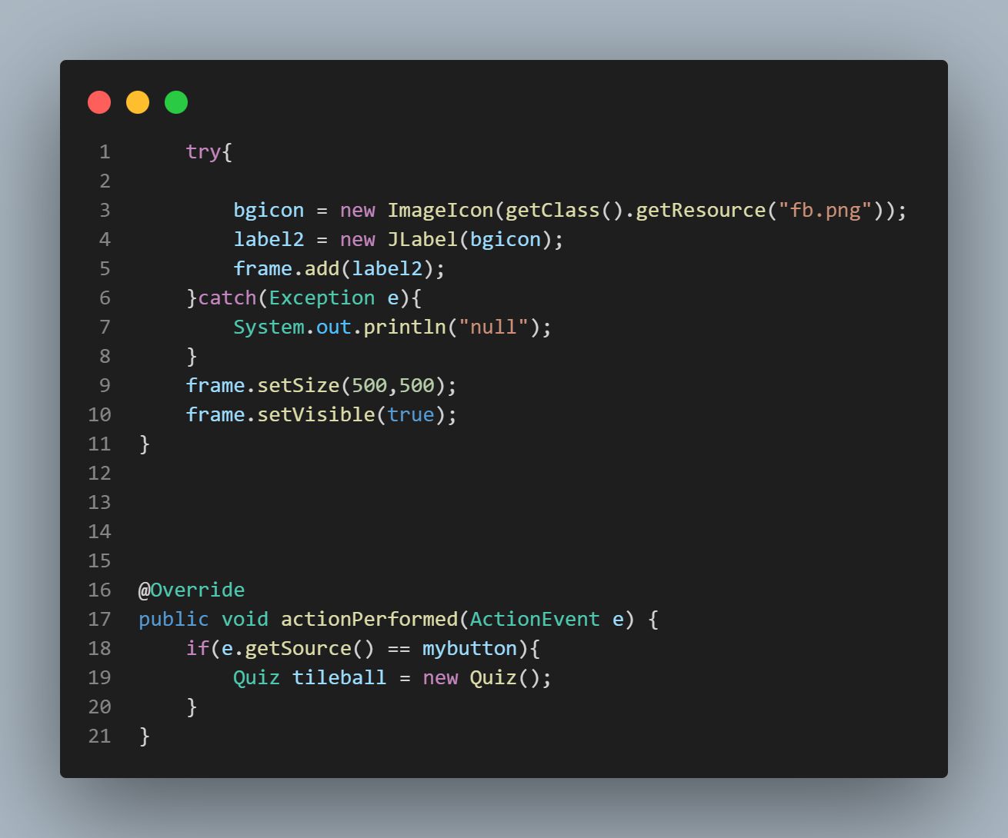
Title.java
"fb.png" เป็น ImageIcon สร้าง JLabel ที่มี ImageIcon นั้น และเพิ่มลงใน JFrame
ใช้เมธอด actionPerformed จากอินเทอร์เฟซ ActionListener ซึ่งถูกเรียกเมื่อเหตุการณ์การกระทำเกิดขึ้น (ในกรณีนี้ เมื่อคลิกปุ่ม mybutton(“Start”)) จะไปสู่คลาส Quiz.java

Slide 9
Quiz.java

Slide 10
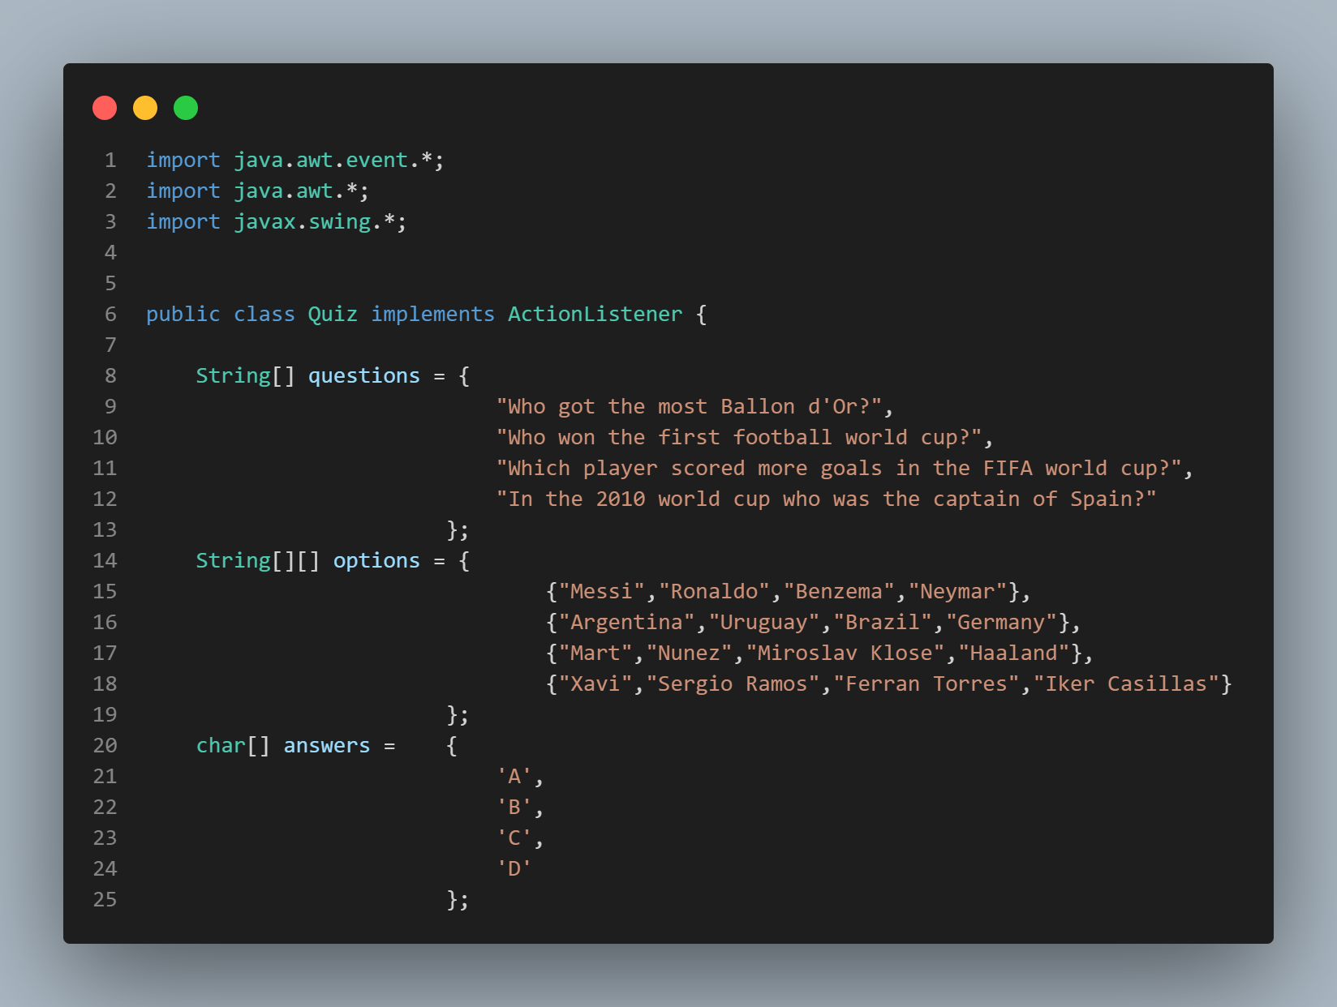
Quiz.java
- เริ่มแรก Import java.awt.event.*, import java.awt.*,
Import javax.swing.*
- สร้างคลาสชื่อ Quiz โดย implement ActionListener
- ประกาศ array string ที่จะเก็บคำถามทั้งหมดที่ต้องการถาม
- ประกาศ string คำตอบสำหรับคำถามที่มี
- ประกาศ array char ที่เป็น array ของอักขระ A B C D

Slide 11
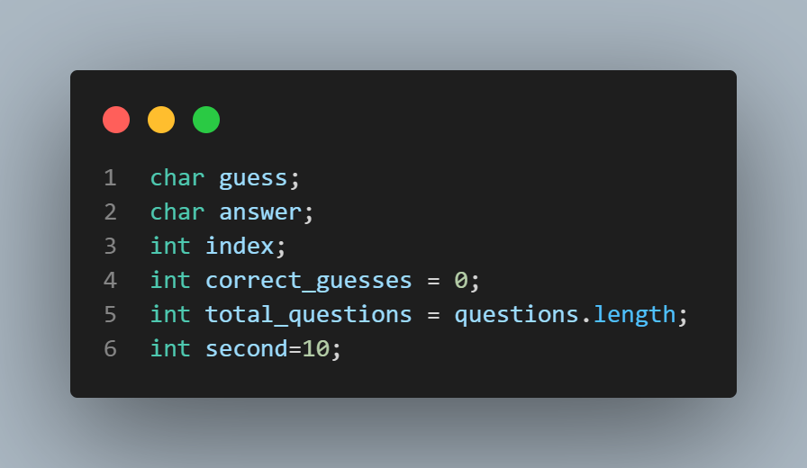
Quiz.java
- เป็นการประกาศตัวแปรและส่วนประกอบ GUI ต่างๆ
- char guess , char answer ใช้เพื่อเก็บการเดาของผู้ใช้และคำตอบที่ถูกต้อง ตามลำดับ สำหรับคำถามแต่ละข้อในแบบทดสอบ
- int index , int correct_guesses , int total_questions ใช้เพื่อติดตามจำนวนคำถามปัจจุบัน และจำนวนคำถามทั้งหมด ตามลำดับ
- int second ใช้เป็นตัวจับเวลาสำหรับคำถามแต่ละข้อในแบบทดสอบ โดยแต่ละคำถามมีเวลาตอบ 10 วินาทีก่อนที่จะไปยังคำถามถัดไป

Slide 12
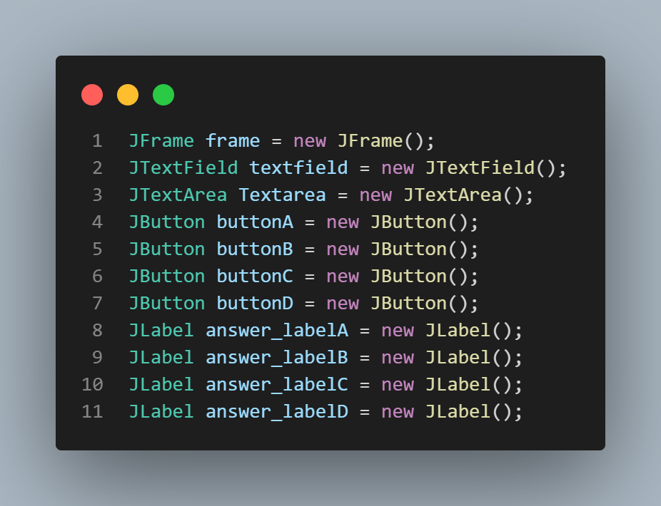
Quiz.java
JFrame ใช้เป็นหน้าต่างหลักสำหรับแบบทดสอบโดยมีส่วนประกอบ GUI อื่นๆ เพิ่มเข้ามา
JTextField ใช้เพื่อแสดงเลขคำถามปัจจุบัน
JTextArea ใช้เพื่อแสดงข้อความคำถาม
JButton buttonA, buttonB, buttonC และ buttonD ใช้เพื่อแสดงตัวเลือกคำตอบสำหรับแต่ละคำถามและสามารถกดเลือกได้
JLabel answer_labelA, answer_labelB, answer_labelC และ answer_labelD ใช้เพื่อแสดงข้อความที่เป็นคำตอบทของคำถามในข้อปัจจุบัน

Slide 13
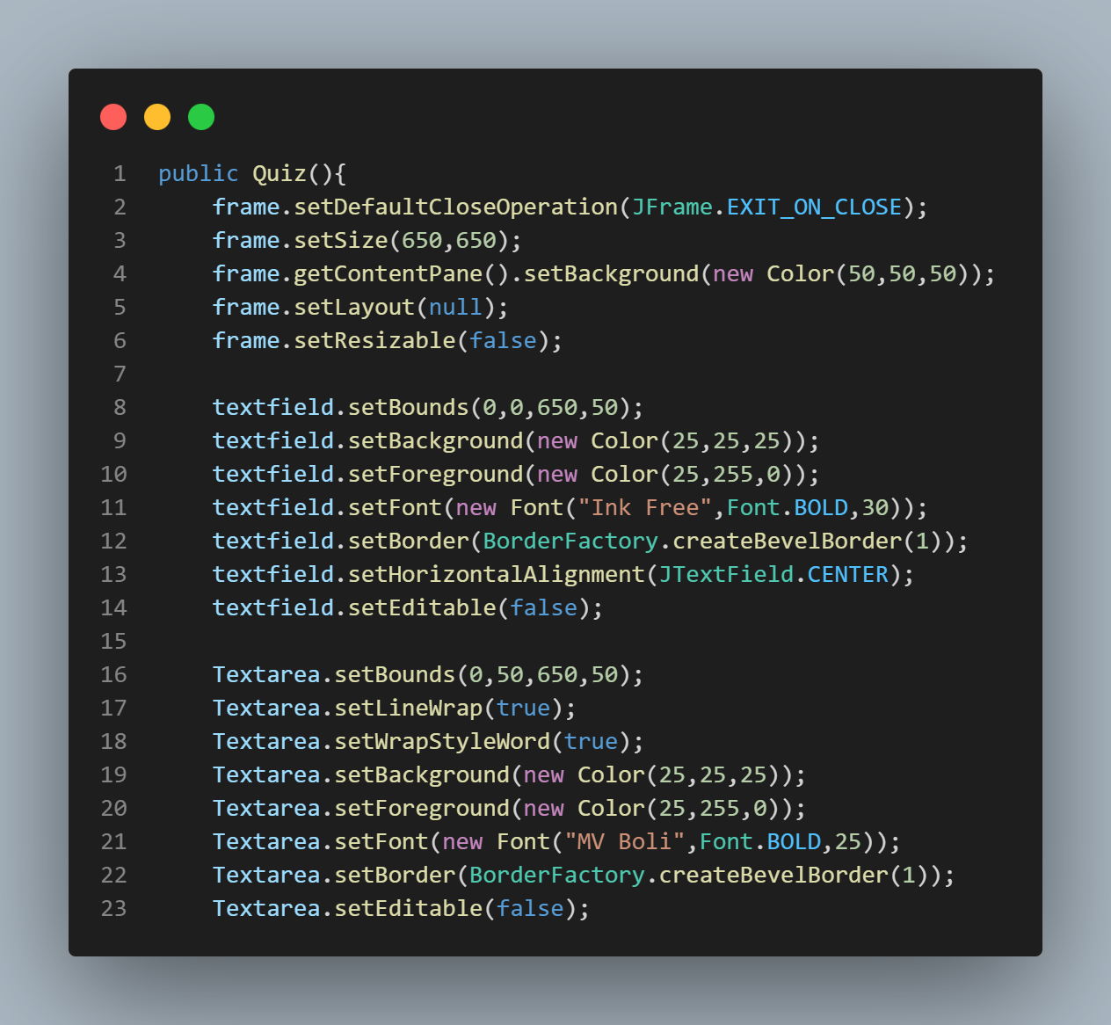
Quiz.java
- เซ็ต ขนาด สี ของ GUI และเซ็ตไม่ให้สามารถปรับขนาดของ frame ได้ฃ
- สร้างช่องข้อความที่จะเอาไว้แสดวงตัวเลขของคำถาม
- สร้างช่องที่เอาไว้แสดงคำถาม

Slide 14
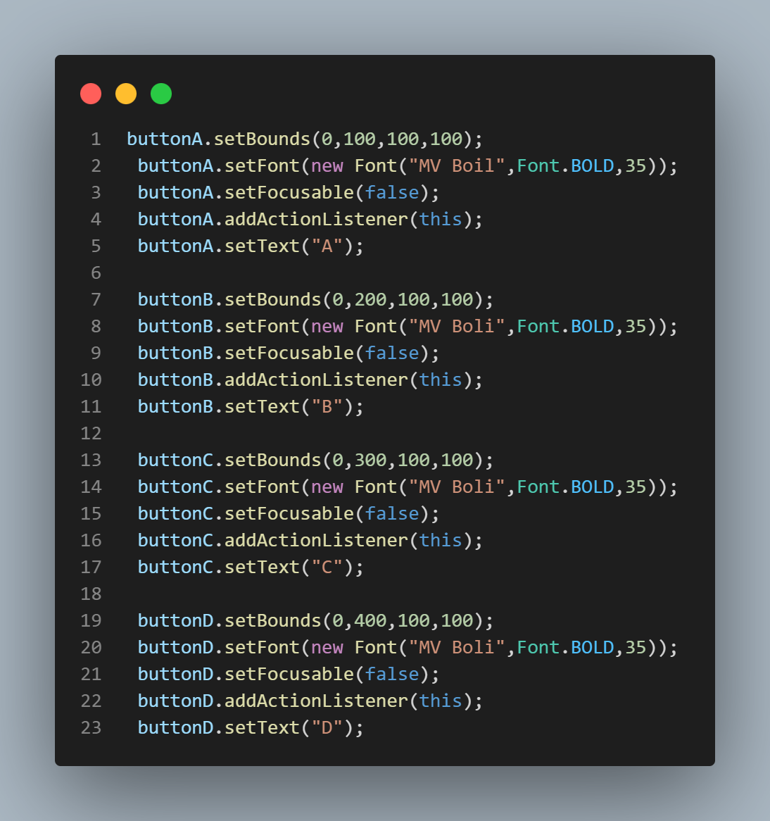
Quiz.java
- สร้างปุ่มกดคำตอบ “A”,”B”,”C”,”D” วางตำแหน่งเป็นแนวตั้งตามลำดับ และเซ็ตขนาดของปุ่มกด เซ็ดฟ้อนท์

Slide 15
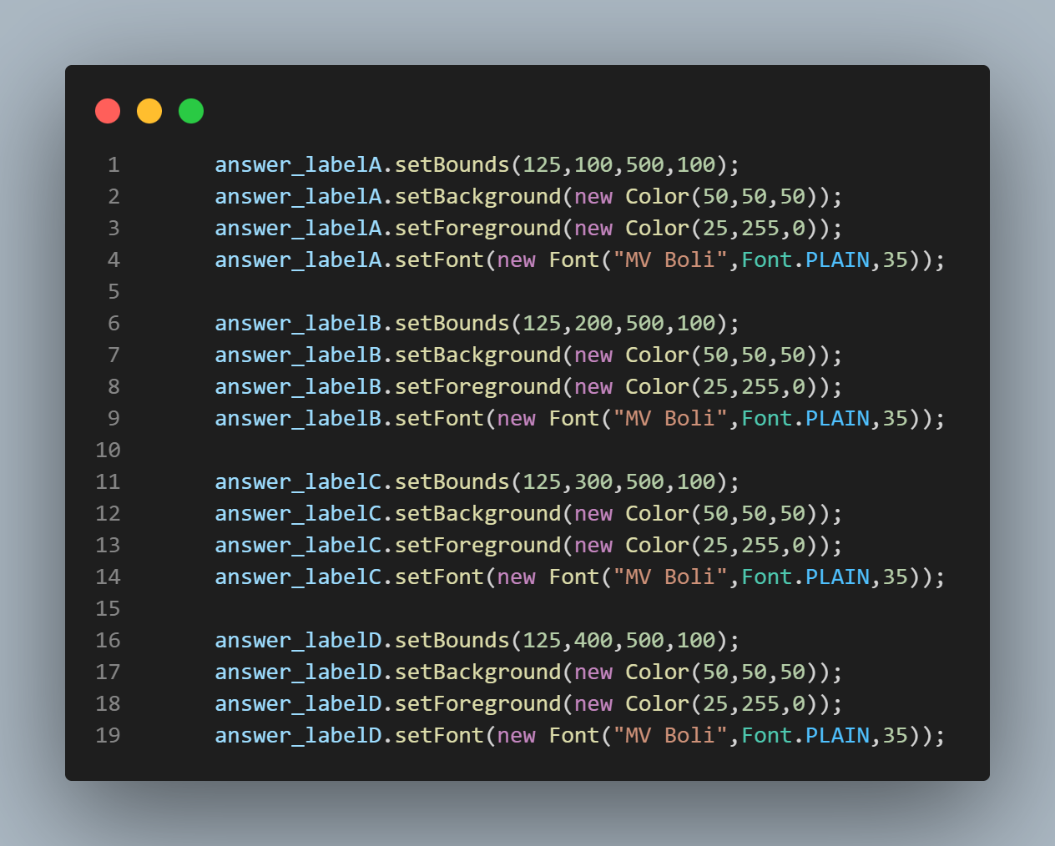
Quiz.java
- เซ็ตค่าคำตอบของช้อย A,B,C,D
- เซ็ตให้คำตอบเป็นสีเขียวทั้ง 4 คำตอบ

Slide 16
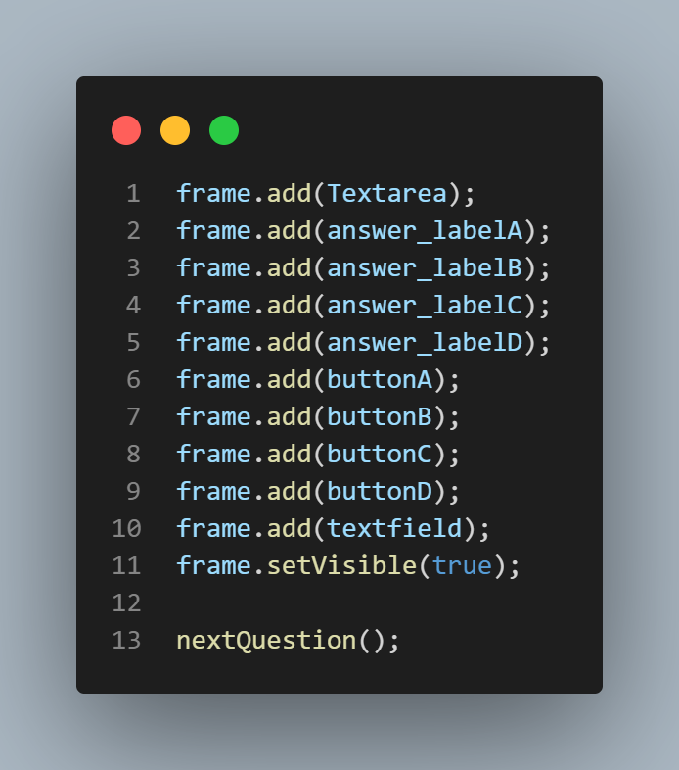
Quiz.java
- คือการเพิ่มเฟรมของ Textarea, Textfield, answer_label A-D,
Button A-D,

Slide 17
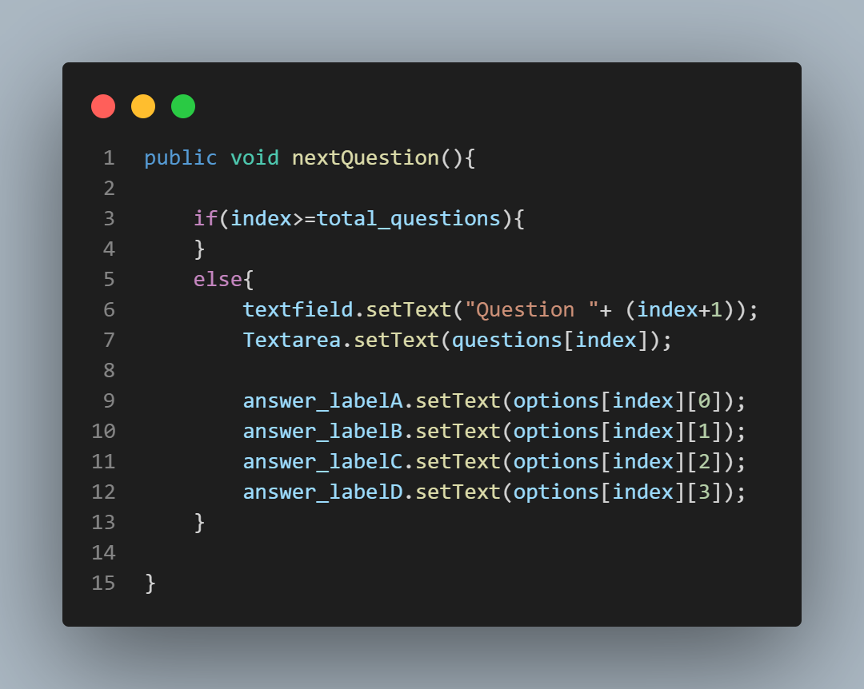
Quiz.java
- คำสั่ง if จะตรวจสอบว่าดัชนีของคำถามปัจจุบันมากกว่าหรือเท่ากับจำนวนคำถามทั้งหมดหรือไม่ หากเป็นกรณีนี้ วิธีการจะสิ้นสุดลงโดยไม่ต้องทำอะไรอีก
- ถ้าคำสั่ง if เป็นเท็จ บล็อก else จะถูกดำเนินการ ข้อความของฟิลด์ข้อความเพื่อแสดงหมายเลขคำถามปัจจุบัน
(ดัชนี + 1) ของ Textarea เพื่อแสดงข้อความของคำถามปัจจุบัน ซึ่งเก็บไว้ในอาร์เรย์ที่เรียกว่า คำถาม
- answer_label สี่รายการเพื่อแสดงตัวเลือกคำตอบสำหรับคำถามปัจจุบัน โดยแต่ละแถวของอาร์เรย์จะมีตัวเลือกคำตอบสี่ตัวเลือกสำหรับคำถามเดียว

Slide 18
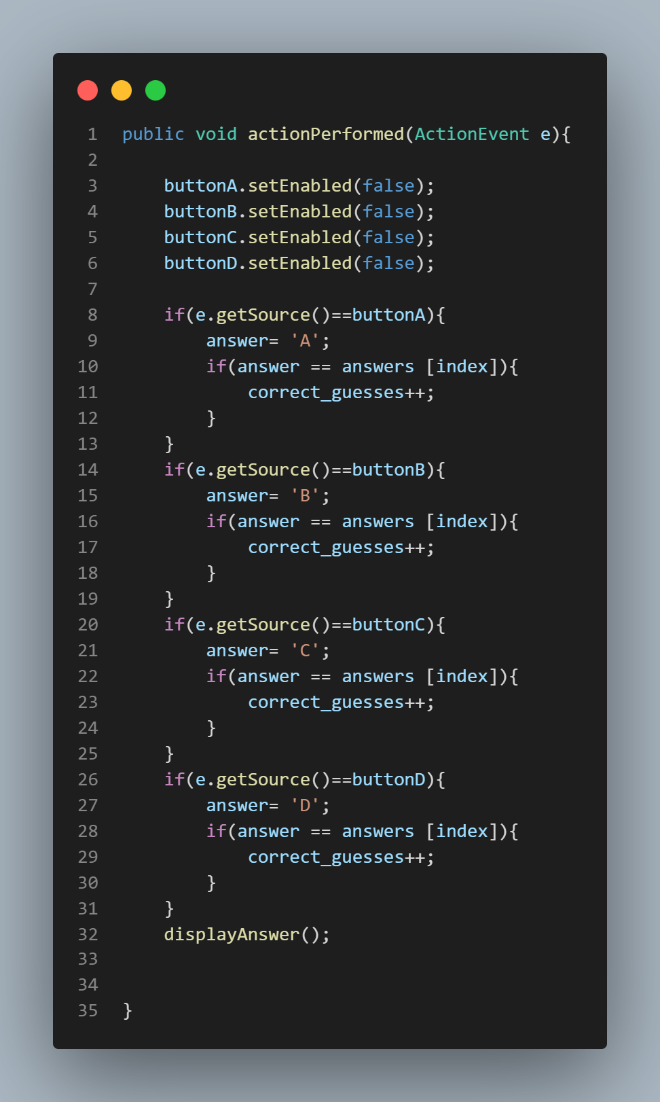
Quiz.java
- อย่างแรกทำให้ปุ่มทั้งหมดถูกปิดไว้
- โค้ดที่เหลือจะตรวจสอบว่าผู้ใช้คลิกปุ่มใดโดยใช้เมธอด getSource() ของคลาส ActionEvent ขึ้นอยู่กับปุ่มที่คลิก
- จากนั้นจะตรวจสอบว่าคำตอบที่เลือกตรงกับคำตอบที่ถูกต้องสำหรับคำถามหรือไม่ (ซึ่งเก็บไว้ในอาร์เรย์คำตอบที่ index)

Slide 19
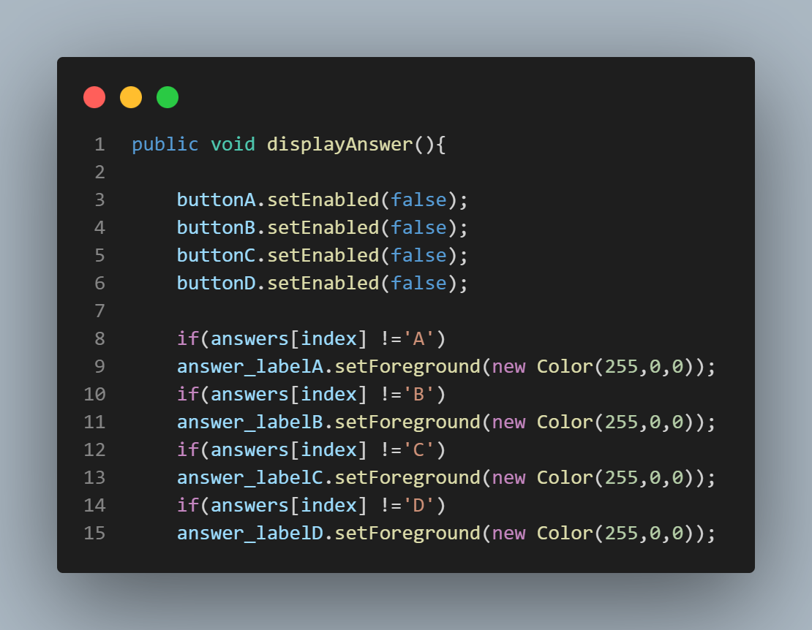
Quiz.java
- อย่างแรกทำให้ปุ่มทั้งหมดถูกปิดไว้
- ถัดไปตรวจสอบว่าคำตอบที่ถูกต้องสำหรับคำถาม
ปัจจุบันไม่ใช่ ‘A’ , ‘B’, ’C’, ’D’ สีของคำตอบจะเปลี่ยนเป็นสีแดง และคำตอบที่ถูกต้องยังคงเป็นสีเขียว

Slide 20
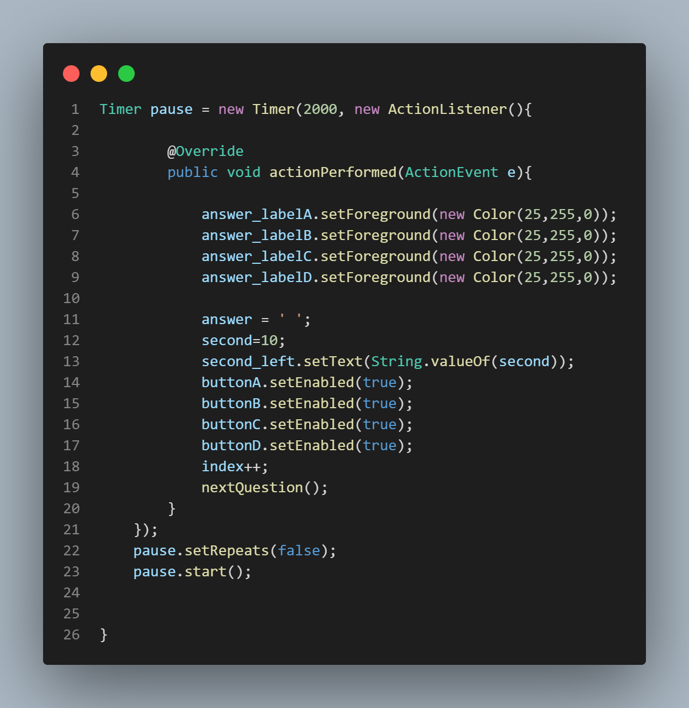
Quiz.java
- เพิ่มตัวจับเวลาให้กับ Method Action Performed
หลังจากที่ reset ตัวแปรและคำตอบ โค้ดหยุดชั่วคราวประเภท Timer โดยตั้งค่าเมธอด setRepeats เป็น False ซึ่งหมายความว่าตัวจับเวลาจะทำงานเพียงครั้งเดียว

Slide 21
Main.java

Slide 22
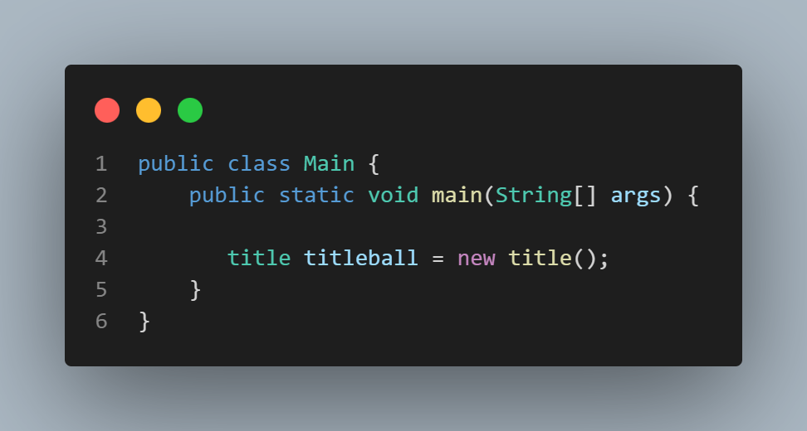
Main.java
เมื่อคุณเรียกใช้คลาสหลัก มันจะสร้างอินสแตนซ์ของคลาสหัวเรื่อง ซึ่งจะสร้างหน้าต่างที่มีปุ่ม "เริ่ม" และหากคุณคลิกปุ่ม "เริ่ม" ระบบจะสร้างตัวอย่างใหม่ของคลาสแบบทดสอบ ซึ่งจะเป็นการเริ่มแบบทดสอบ

Slide 23
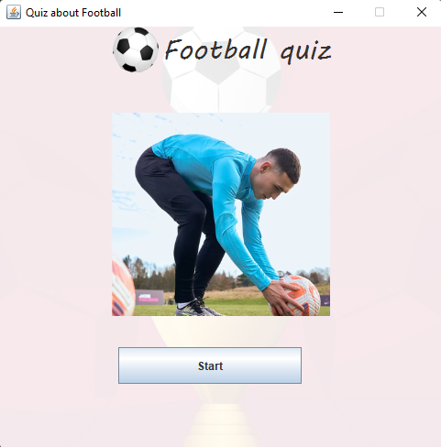
Output
ส่วนของการแสดงผล เมื่อรันโปรแกรมจะเจอหน้านี้เป็นหน้าแรก ซึ่งเมื่อท่านพร้อมทำแบบทดสอบแล้วสามารถกดปุ่ม “Start” เพื่อเข้าไปทำแบบทดสอบได้เลย

Slide 24
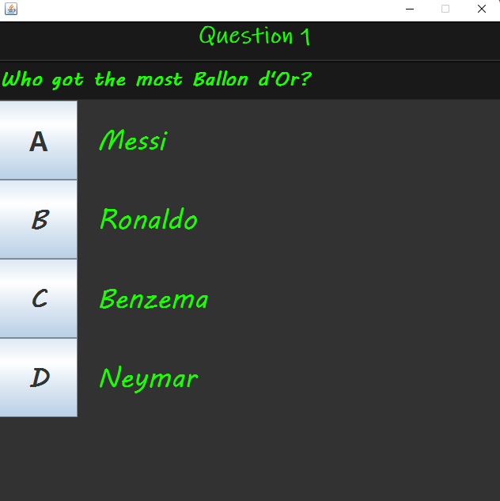
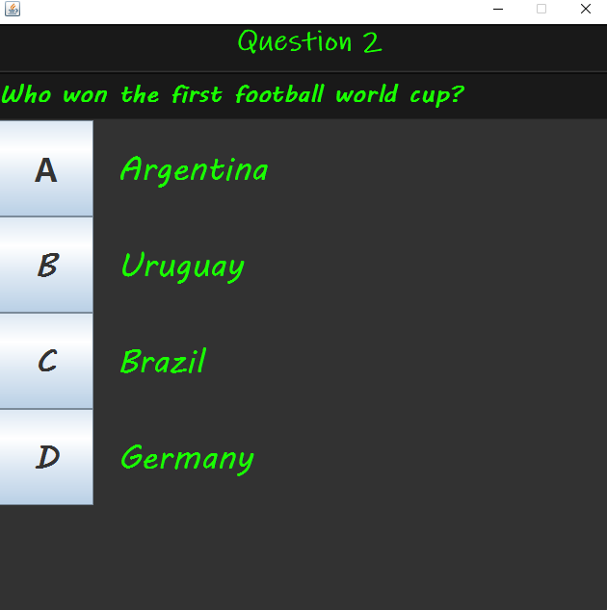
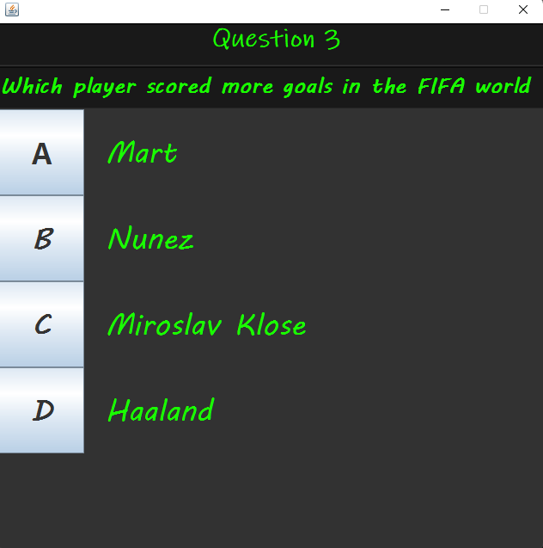
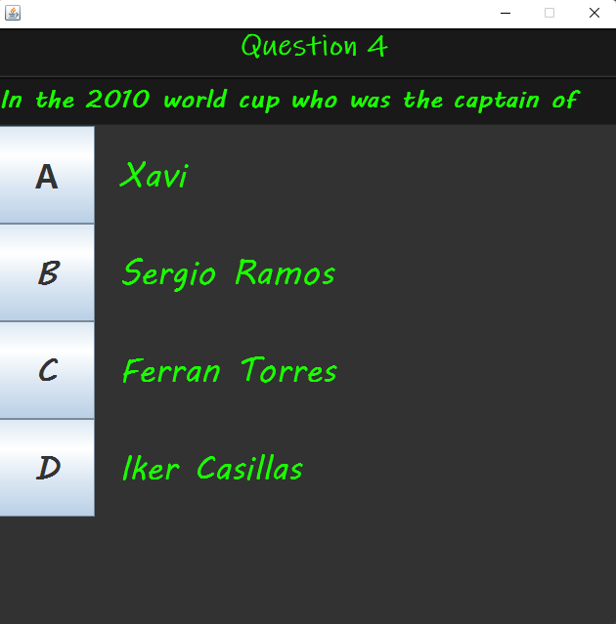
Output
เมื่อกดเข้าปุ่ม “ Start “ ก็จะมาเจอกับ
คำถามแรกที่เขียนว่า Question 1 ท่านสามารถเลือกกดช้อยที่ท่านคิดว่าถูกที่สุดได้เลย เมื่อท่านกดคำตอบที่ท่านเลือกแล้วตัวโปรแกรมจะเฉลยว่าคำตอบไหนที่ถูก ซึ่งคำตอบที่ถูก จะมีตัวอักษร สีเขียว ส่วนคำตอบที่ผิดจะขึ้นเป็นตัวหนังสือ
สีแดง เมื่อเสร็จสิ้นข้อแรกแล้วจะมีดีเลย์ 10 วินาทีก่อนที่จะไปทำข้อถัดไปได้

Slide 25

Youtube
Github

